Slide 1
Výsledky činnosti ČIŽP za rok 2017
Oblastní inspektorát Ostrava
25. 6. 2018

Slide 2
Činnost ČIŽP v roce 2017, plán pro rok 2017, základní shrnutí
Celkové počty kontrol a pokut v roce 2017
Nejvyšší uložené pokuty v roce 2017 – TOP10
Počty kontrol, počty pokut a jejich výše za rok 2017 v rámci Moravskoslezského kraje, nejzávažnější případy
CITES – „exkluzivní záchyty“ v roce 2017

Slide 3
Kontroly v roce 2017
ČIŽP provedla loni celkem 15 864 kontrol - ve srovnání s rokem 2016 mírný pokles o 19.
Na jednoho inspektora připadlo v průměru 40 kontrol (stejně jako v roce 2016).
Celkem uděleny pokuty v právní moci ve výši více než 113 milionů Kč - o cca 17 mil. méně než v roce 2016.
Počet rozhodnutí o opatření k nápravě v právní moci - 252 (v roce 2016 – 348) a pravomocně uložených návrhů k zastavení nebo omezení činnosti - celkem 22 rozhodnutí (v roce 2016 – 23).
Plán pro rok 2019 - provést cca 16 tisíc kontrol.

Slide 4
Pokuty za rok 2017
ČIŽP uložila vloni celkem 2655 pravomocných pokut (v roce 2016 – 2755).
Celková výše uložených pokut v právní moci činila 113 051 685 korun (2016 - 130 717 343).
Oproti roku 2016 klesla celková výše pokut o zhruba 17 milionů korun (trend větší kázně provozovatelů).
Nejvíce pokut padlo za odpady (897), což je několikaletý trend.

Slide 5
Nejvyšší pokuty za rok 2017 - ČR
SŽDC, s.p. - 2 000 000 Kč
Pokuta za vykácení velkého množství dřevin bez příslušných povolení resp. oznámení.
V průběhu roku 2016 bylo takto státním podnikem vykáceno celkem 1043 stromů rostoucích mimo les a 70 853 metrů čtverečních zapojených porostů dřevin podél tratí na celém území ČR.
Dlouhodobé programové obcházení zákona ze strany SŽDC.

Slide 6
Nejvyšší pokuty za rok 2017 - ČR
KLIO s.r.o. – 2 000 000 Kč
Firma opakovaně vypouštěla nedostatečně předčištěné srážkové vody z čistírny odpadních vod v Praze 5 do Zličínského potoka.
Překračovány byly maximální emisní limity například v ukazatelích nerozpuštěných látek, fosforu, dusíku a tenzidů, což bylo v rozporu s integrovaným povolením.

Slide 7
Nejvyšší pokuty za rok 2017 - ČR
LAGRON s.r.o. - 2 000 000 Kč
Pokuta za porušení lesního zákona.
Firma v zákonné lhůtě dvou let nezalesnila cca 10 hektarů holin vzniklých po rozsáhlých těžbách, které nechala v roce 2015 provést.
Nezalesněná plocha pro představu odpovídá deseti fotbalovým hřištím.
Firma se svou nečinností dopustila poměrně rozsáhlého poškození životního prostředí. Byla přerušena kontinuita lesa.

Slide 8
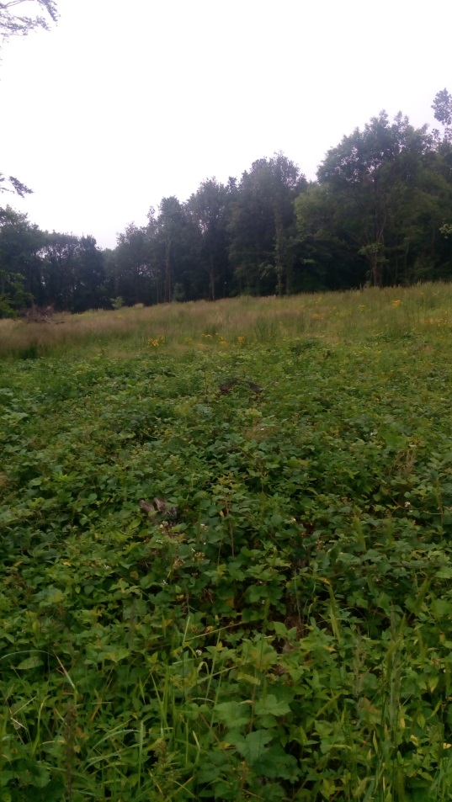
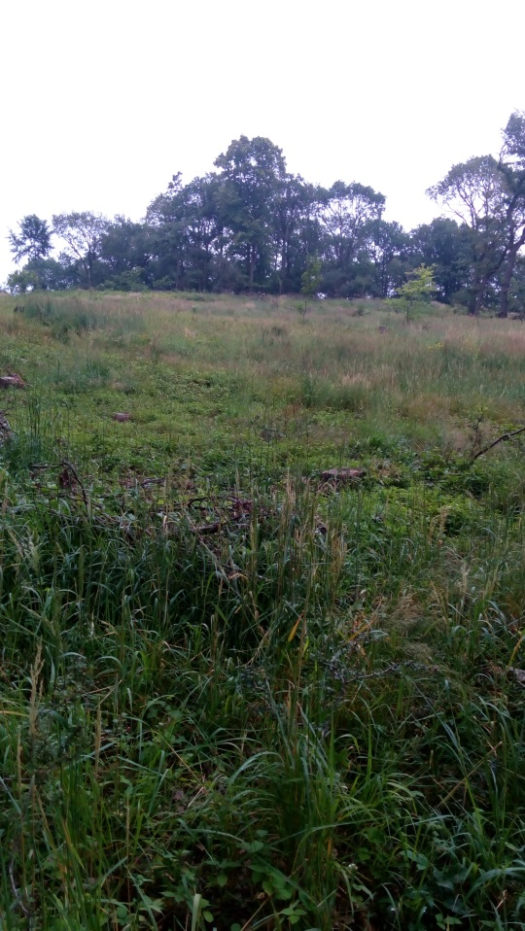
Nejvyšší pokuty za rok 2017 - ČR
LAGRON s.r.o. – 2 000 000 Kč

Slide 9
Činnost OI Ostrava – počty kontrol
Rok | OI Ostrava
2017 | 1705
2016 | 1630
2015 | 1572
2014 | 1534
2013 | 1426
2012 | 1779

Slide 10
Činnost OI Ostrava – počty kontrol dle složek
ROK | OOH | OOV | OOO | OOP | OOL
2012 | 298 | 385 | 467 | 322 | 120
2013 | 352 | 383 | 401 | 292 | 57
2014 | 324 | 424 | 371 | 318 | 75
2015 | 392 | 392 | 419 | 288 | 56
2016 | 329 | 444 | 440 | 260 | 112
2017 | 369 | 374 | 442 | 363 | 108

Slide 11
Činnost OI Ostrava – počty a výše pokut
Rok | Počet |  | Výše (Kč)
 | vydaných | v právní moci
2012 | 235 | 218 | 12 707 065
2013 | 324 | 278 | 15 569 230
2014 | 345 | 331 | 19 970 270
2015 | 359 | 335 | 17 012 824
2016 | 315 | 308 | 10 114 149
2017 | 284 | 261 | 11 290 720

Slide 12
Nejvyšší pokuty za rok 2017 - ČR
Podnikatel Jiří Čížek - 1 900 000 Kč
Pokuta za nedostatečnou péči o nabyté lesní hospodářské pozemky.
Koupil desítky ha trvalých travních porostů k. ú. Jelení u Holčovic na Bruntálsku → žádost o vynětí ze ZPF + prohlášení za lesní pozemky.
Čerpal státní dotace na zalesnění, ale mladý lesní porost nechal poškozovat zvěří.

Slide 13
Činnost OI Ostrava – nejvyšší pokuty
Podnikatel Jiří Čížek - 1 900 000 Kč
Zkontrolováno cca 42 ha.
Oborní plot neplnil funkci – nebránil zvěři vcházet a vycházet z obory. Místa průchozí pro zvěř nebyla včas vyhledávána a opravována.
Mladé lesní kultury poškozeny na ploše cca 14,84 ha, holiny na ploše cca 7,99 ha.
Neobnovování lesních porostů na vzniklých holinách.

Slide 14
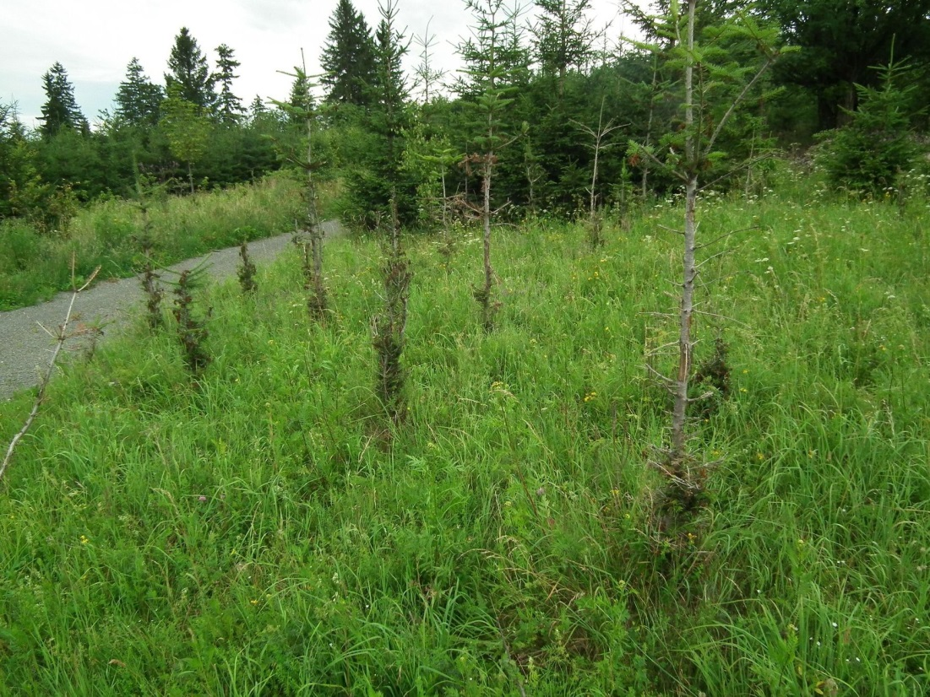
Činnost OI Ostrava – nejvyšší pokuty
Jiří Čížek – 1 900 000 Kč
škody zvěří – jedlová skupina chronicky poškozovaná zvěří
škody zvěří – loupání

Slide 15
Činnost OI Ostrava – nejvyšší pokuty
JT Company s.r.o. – pokuta Σ 1 130 000 Kč
Pokuty za opakovanou „nesoučinnost“ dle Kontrolního řádu ve výši 30 000 Kč, 100 000 Kč, 200 000 Kč, 300 000 a 500 000 Kč při kontrolách v k. ú. Krásná pod Lysou horou – neuhrazeno → vymáhá celní úřad.
Firma nekomunikuje, vlastníkem je jedna z největších „prázdných“ slovenských firem: JT COMPANY INVEST s.r.o. – jednatel nekontaktní → podnět na rejstříkový soud.
Naprostá rezignace na řádné hospodaření v lesích v souladu s právními předpisy.

Slide 16
Činnost OI Ostrava – nejvyšší pokuty
JT Company s.r.o. – pokuta Σ 1 130 000 Kč
Nulová ochrana proti působení, vývoji, šíření kůrovců.
Nesplnění opatření k nápravě, které uložila ČIŽP: neuvedení holin do zalesněného stavu.
Následky: - rozšíření kůrovců na všechny sousední lesní majetky, „sousedé“ musejí intenzivně provádět tzv. nahodilé těžby → vznikají rozsáhlé spojité holiny.
- škody na ŽP – čím větší holiny, tím obtížnější
obnova lesa (navíc JT Company ji neprovádí). - ekonomické škody

Slide 17
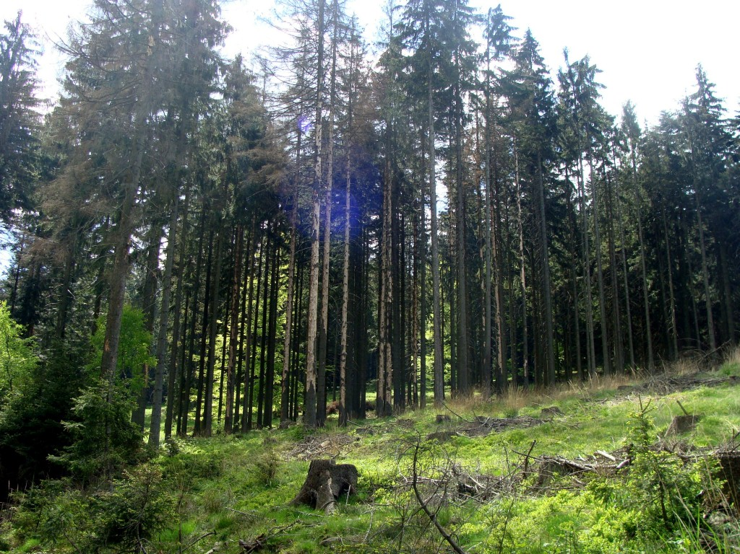
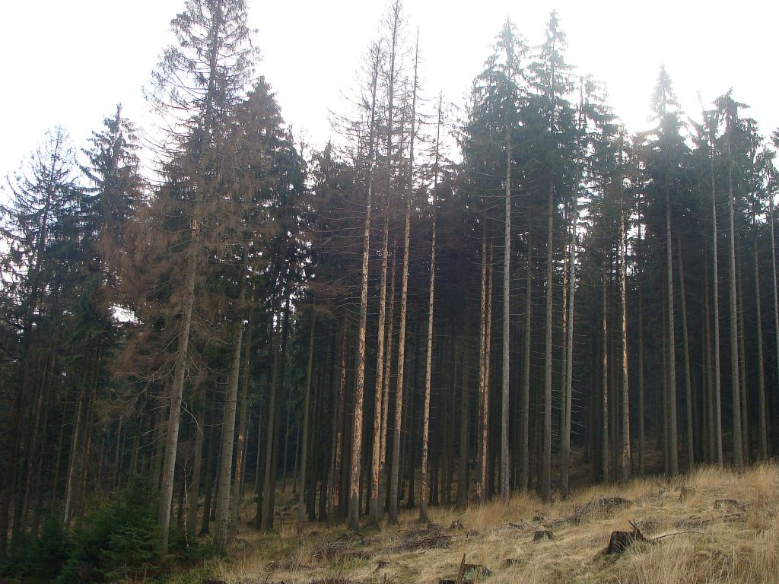
Činnost OI Ostrava – nejvyšší pokuty
JT COMPANY s.r.o.
Σ 1 130 000 Kč
k. ú. Krásná pod Lysou horou

Slide 18
Činnost OI Ostrava – nejvyšší pokuty
Rekultivace-Recyklace s.r.o. – pokuta 300 000 Kč
Lesostavby Frýdek-Místek a.s. – pokuta 200 000 Kč
Lesostavby Frýdek-Místek a.s. původcem 48 545 t odpadu kategorie zemina a kamení → odpad předán Rekultivace-Recyklace s.r.o., která nebyla oprávněna k převzetí odpadů → nepovolené nakládání s odpadem v období leden až březen 2016 v k. ú. Stonava.
V červnu 2017 zahájeno řízení ve věci uložení opatření k nápravě: odstranit odpad a předat jej oprávněným osobám → řízení přerušeno: podezření na výskyt ZCHD rostliny kruštíku bahenního → zadání biologického průzkumu (červen až srpen 2018).

Slide 19
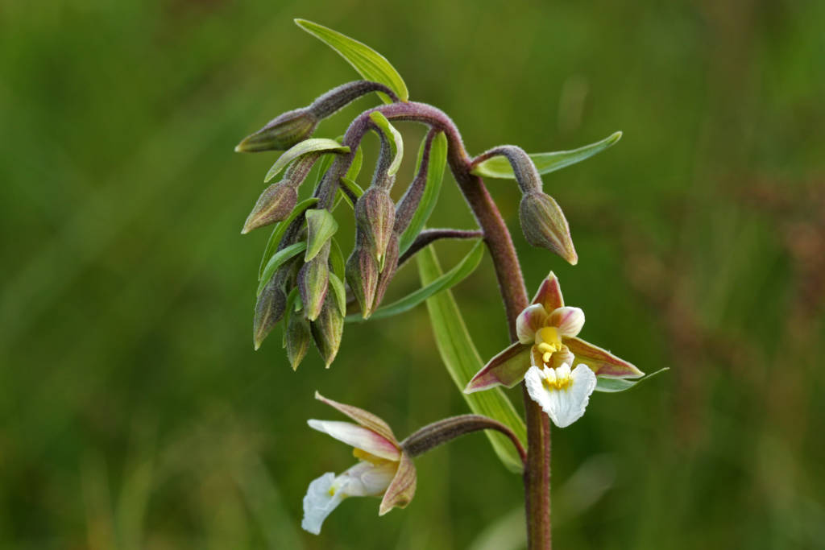
Činnost OI Ostrava – nejvyšší pokuty
stavební odpady navezené v k. ú. Stonava
kruštík bahenní

Slide 20
Činnost OI Ostrava – nejvyšší pokuty
UPIA International s.r.o. – pokuta 140 000 Kč
Stacionární zdroj „Termické čistící zařízení“ ve Studénce.
Neplnění emisního limitu pro tuhé znečišťující látky.
Provozovatel celkem v 95-ti případech překročil specifický emisní limit v průběhu 4 měsíců.
Zdroj je předmětem opakovaných podnětů občanů.
V současnosti je vedeno další řízení ve věci uložení sankce.

Slide 21
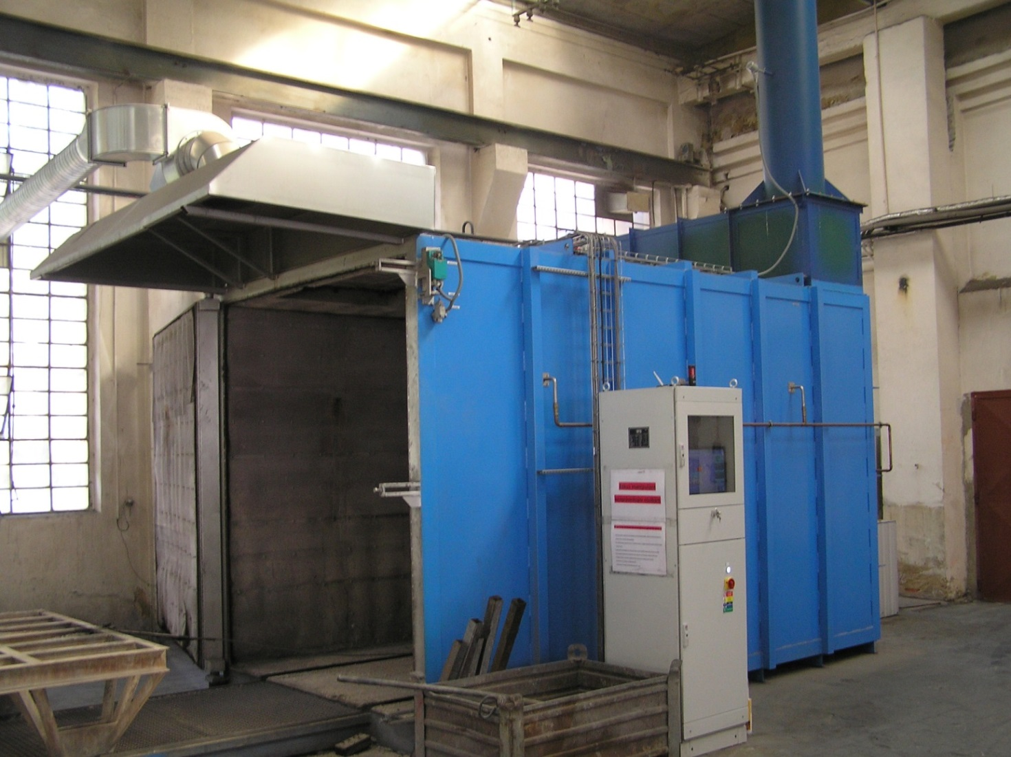
Činnost OI Ostrava – nejvyšší pokuty
UPIA International s.r.o. , Studénka

Slide 22
CITES v roce 2017
Inspektoři provedli 600 kontrol podle zákona o obchodování s ohroženými druhy rostlin a živočichů (CITES).
198 pokutových řízení, uloženy pokuty ve výši 417 500 korun.
Zabaveno bylo 347 živých exemplářů ohrožených živočichů a rostlin a 1245 neživých exemplářů (výrobky).
Nejvíce zásilek s živočichy, rostlinami a produkty z nich pochází z Asie.
V 44 % případů byl zjištěn v souvislosti s porušováním zákona o CITES pachatel vietnamské národnosti (2016 – 56 %, 2015 – 50 %, 2014 – 36 %).
Nejvýznamnější akce: operace Sandokan, ve spolupráci s celní správou zkontrolováno 1936 cargo zásilek (32 tun), 1235 cestujících a 2981 zavazadel do Vietnamu.

Slide 23
CITES v roce 2017
Únor/březen
V rámci operace Sandokan na Letišti V. Havla Praha byly zabaveny především přípravky tradiční asijské medicíny, nejčastěji s obsahem mošusu.
Duben
ČIŽP zabavila na Letišti V. Havla Praha sušené maso, olej a kosmetiku s obsahem oleje z krokodýla.
Červen
ČIŽP zabavila na Letišti V. Havla Praha zub a obratel vorvaně.
Říjen
ČIŽP zabavila na Letišti V. Havla Praha konzervy s jeseteřím masem.
Průběžně během celého roku:
Tradiční asijská medicína s obsahem chráněných rostlin i živočichů
Tvrdé korály dovezené jako suvenýry z moře

Slide 24
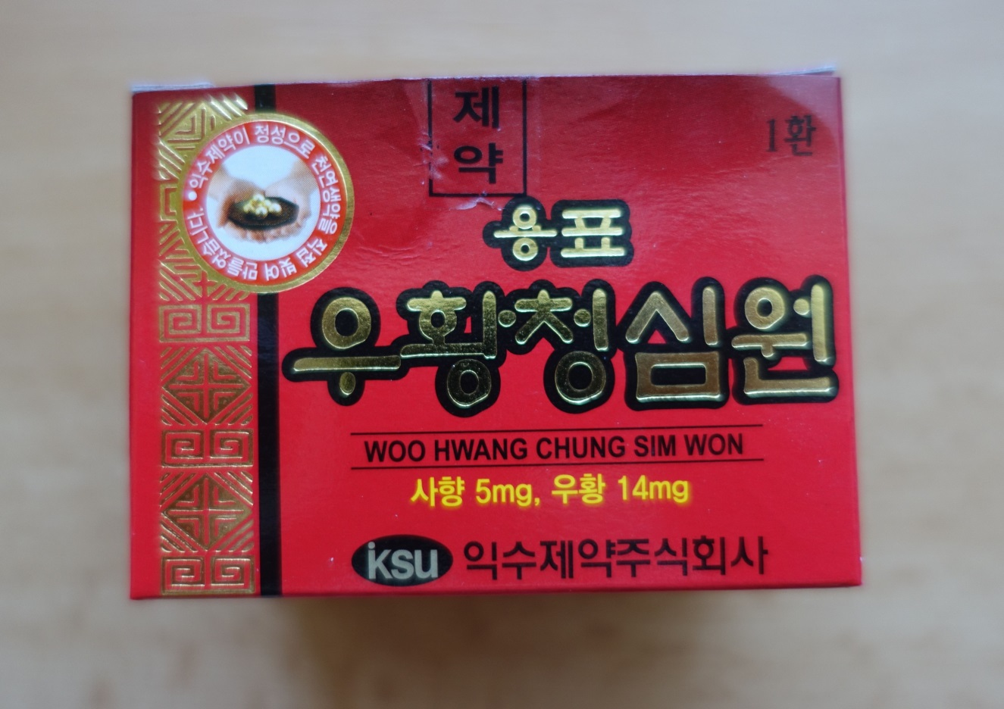
CITES - fotky
Nejčastěji dovážená asijská medicína - mošus

Slide 25
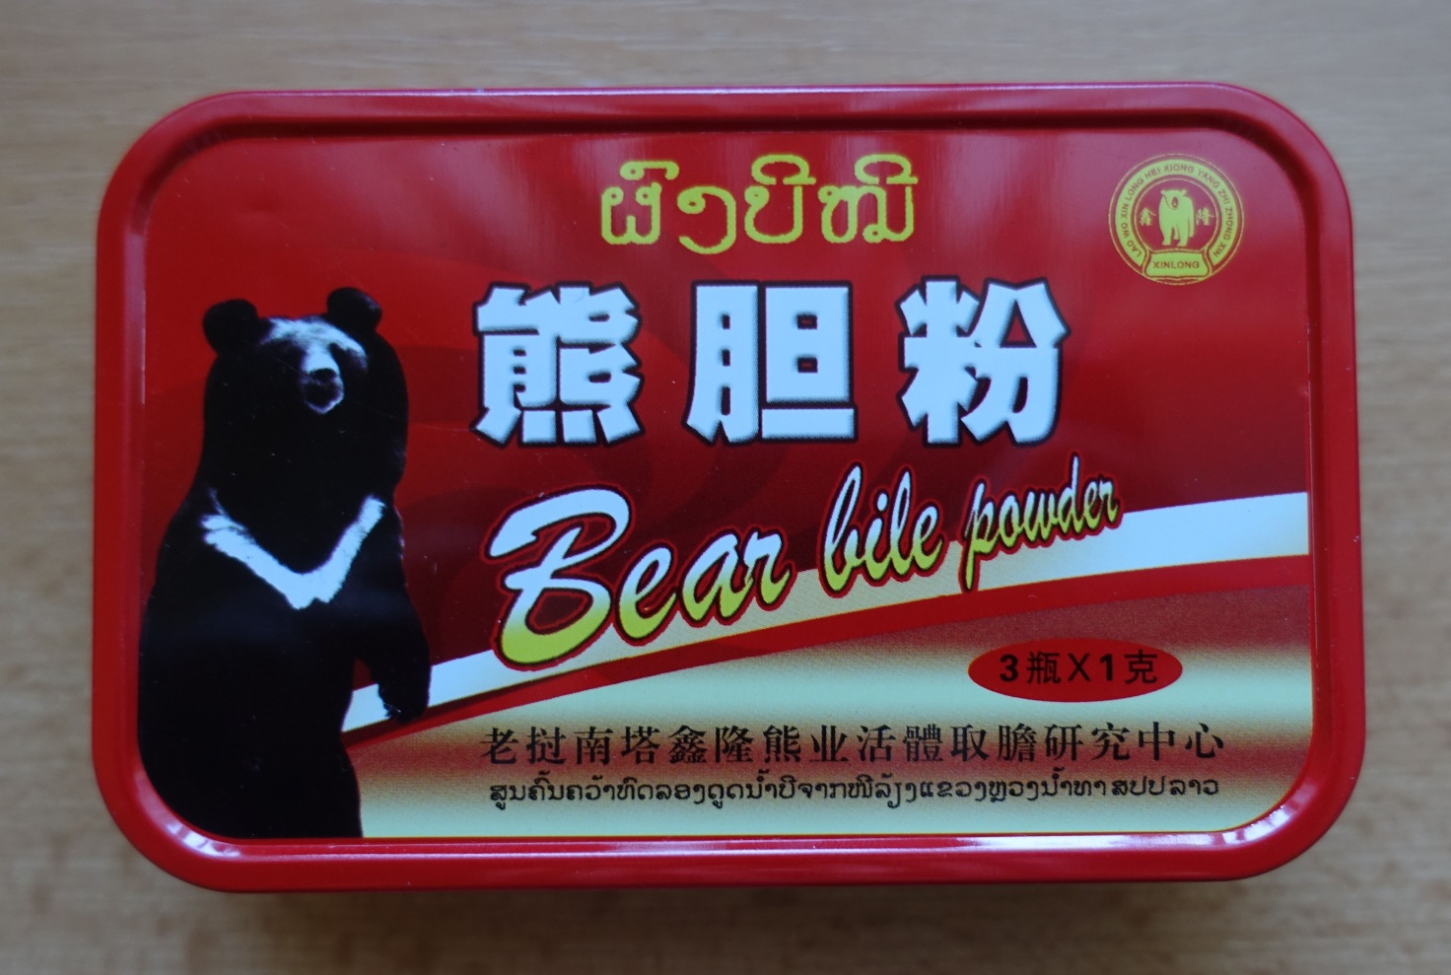
CITES - fotky
Medvědí žluč

Slide 26
Děkujeme vám za pozornost.
www.cizp.cz

